Slide 1
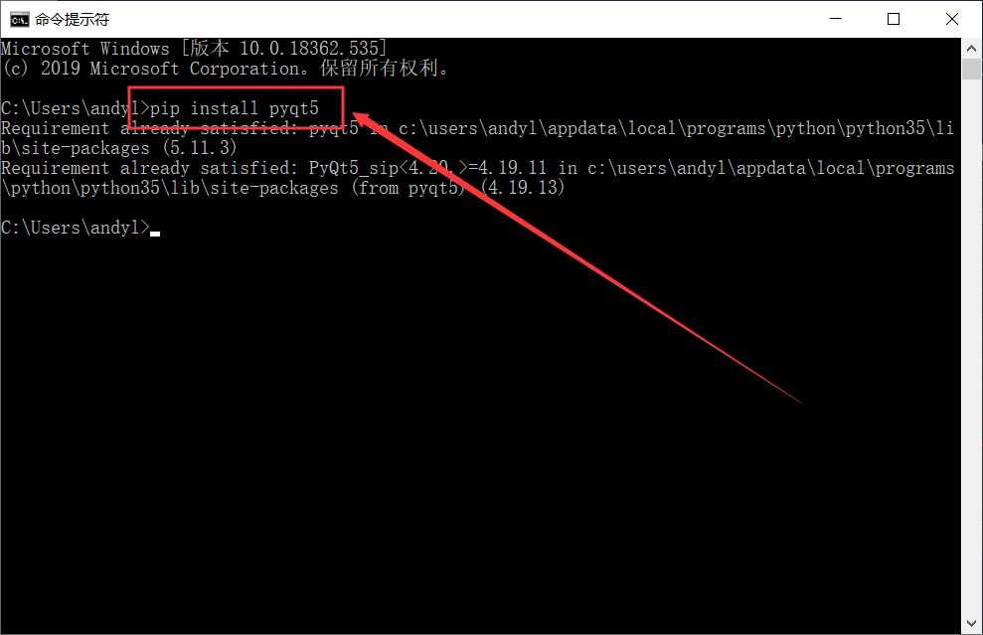
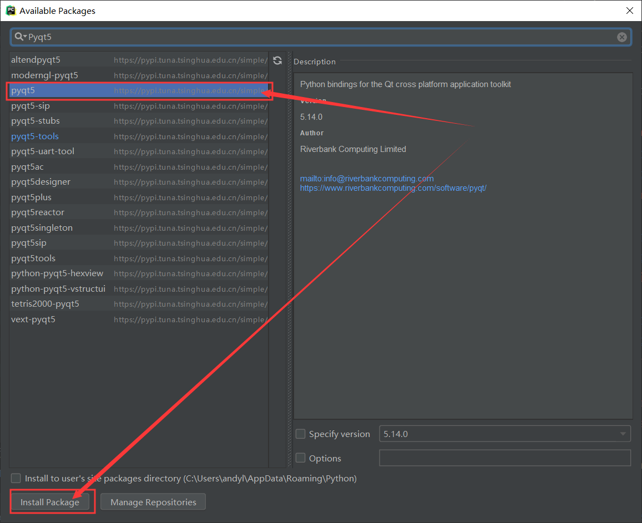
简单的第一个窗口
安装PyQt5的方法：pip install PyQt5或在pycharm中安装
PyQt5提供了丰富的窗口方法库，在底层已经实现了大量常用功能，使得程序设计人员可以直接使用对应的方法实现丰富多彩的功能
pip install PyQt5
pycharm中安装

Slide 2
额外补充 if __name__ == ‘__main__’:
if __name__ == ‘__main__’: 的两种使用功能：
情况1、直接执行本py代码文件时，把包含的代码块视为脚本代码顺序执行
情况2、当本py代码文件作为其他代码import对象时，不执行被包含的代码块
Python 标准库大全: https://docs.python.org/zh-cn/3/library/index.html

Slide 3
sys库----针对与Python解释器相关的变量和方法
技术文档：https://docs.python.org/zh-cn/3/library/sys.html
sys库的作用：主要是针对与Python解释器相关的变量和方法，大白话：查看python解释器信息及传递信息给python解释器。
sys.argv：获取命令行参数，返回一个列表，其中包含了被传递给 Python 脚本的命令行参数。 argv[0] 为脚本的名称。
从程序外部获取参数的桥梁，获取命令行参数，返回一个列表，其中包含了脚本路径及传递给 Python 脚本的命令行参数。并非等用户输入，可以由系统传递给python脚本程序。
优点：方便程序员可以通过命令方式直接控制程序的运行状态，
不需要使用input对数据进行处理
sys.exit(n)：程序退出，如果是正常退出是sys.exit(0)
sys.version：获取Python解释程器的版本信息

Slide 4
PyQt5类包含多个模块
QtCore
包含了核心的非GUI的功能。主要和时间、文件与文件夹、各种数据、流、URLs、mime类文件、进程与线程一起使用。
QtGui
包含了窗口系统、事件处理、2D图像、基本绘画、字体和文字类。
QtWidgets
包含了一系列创建桌面应用的UI元素。
QtMultimedia
包含了处理多媒体的内容和调用摄像头API的类
QtBluetooth
包含了查找和连接蓝牙的类
QtNetwork
包含了网络编程的类，这些工具能让TCP/IP和UDP开发变得更加方便和可靠
QtPositioning
包含了定位的类，可以使用卫星、WiFi甚至文本
Engine
包含了通过客户端进入和管理Qt Cloud的类
QtWebSockets
包含了WebSocket协议的类
QtWebKit
包含了一个基WebKit2的web浏览器
QtWebKitWidgets
包含了基于QtWidgets的WebKit1的类
QtXml
包含了处理xml的类，提供了SAX和DOM API的工具
QtSvg
提供了显示SVG内容的类，SVG是一种是一种基于可扩展标记语言（XML），用于描述二维矢量图形的图形格式
QtSql
提供了处理数据库的工具
QtTest
提供了测试PyQt5应用的工具

Slide 5
resize(450,350)
设置窗体大小，窗口宽450px，高350p
窗口设置
move(300, 300)
把控件放置到屏幕坐标的(300, 300)的位置，
注：屏幕坐标系的原点是屏幕的左上角。
setGeometry(300, 300, 450, 350)
有两个作用：把窗口放到屏幕上并且设置窗口大小
setWindowTitle
窗口添加了一个标题
setWindowIcon
添加了窗口图标
show()
让控件在桌面上显示出来

Slide 6
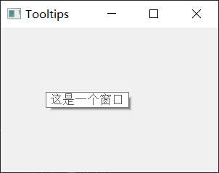
气泡提示
在设计界面时，应尽可能人性化，对于关键的操作，给出相关信息的提示会非常有用。
气泡提示在QtWidgets模块中的QToolTip中。
使对象出现气泡提示的方法是
设置字体及字号大小
对象. setToolTip('这是一个窗口')
QToolTip.setFont(QFont('microsoft Yahei', 10))

Slide 7
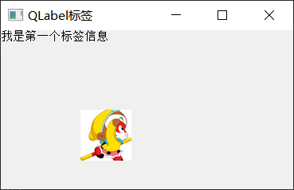
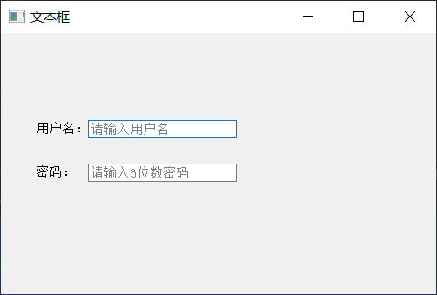
QLabel
Qlabel对象作为一个占位符可以显示文本或图片，也可以放置一个GIF动图。
Qlabel() 创建一个标签对象
setPixmap() 设置QLabel为一个Pixmap图片
setText() 设置Qlabel的文本内容
text() 获得Qlabel的文本内容
QLineEdit
是一个单行文本框控件，可以输入单行字符串
QLineEdit() 创建一个文本框对象
setPlaceholderText() 设置文本框浮现文字
setText() 设置QLineEdit的文本内容
text() 获得QLineEdit的文本内容

Slide 8
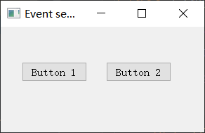
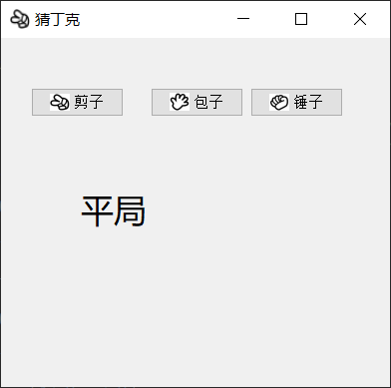
按钮类控件
常见的按钮类QPushButton
信号和槽：对象之间进行通信的机制

